Slide 1
Разработка пользовательских интерфейсов сайта «Салон лечебного массажа и мануальной терапии»
Выполнил студент 2 курса 1 группы ФИТ
Дырда Д. Г.

Slide 2
Предметная область
Объектом разработки является сайт салона «Лечебного массажа и мануальной терапии». Салон имеет широкий спектр видов массажей, который сможет помочь клиентам укрепить общее состояние организма, обогатить клетки тела полезными веществами и кислородом.
Под словом «массаж» в настоящее время подразумевается способ лечения многих болезней при помощи систематических ручных приемов: поглаживания, растирания, разминания, поколачивания и вибрации или сотрясения
С появлением интернета для людей открылись большие возможности. Так например, есть возможность узнать подробную информацию об интересующем виде массажа, не выходя из дома

Slide 3
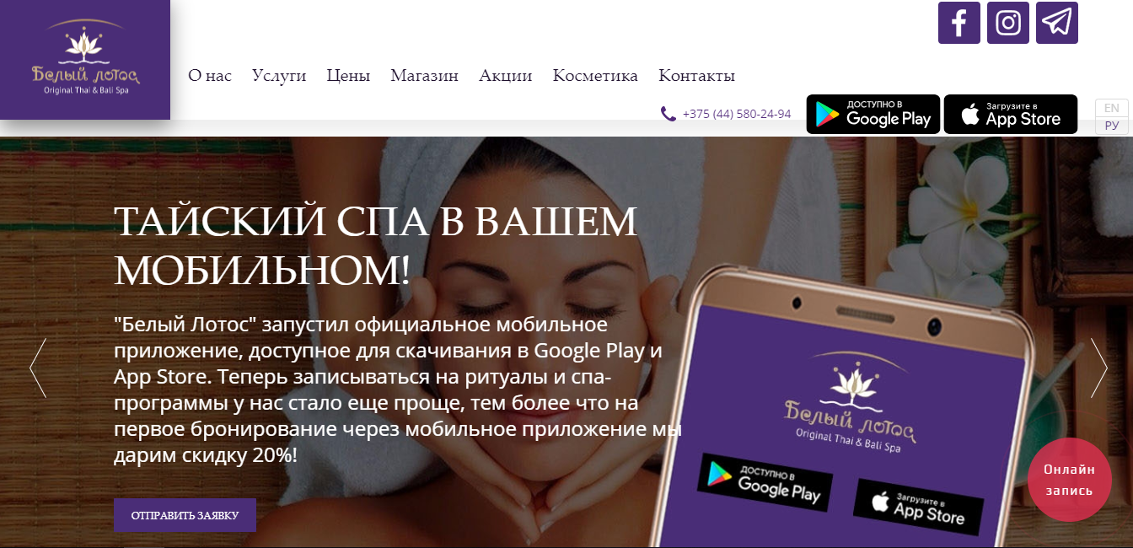
Обзор аналогов. Первый аналог – whitelotus.by

Slide 4
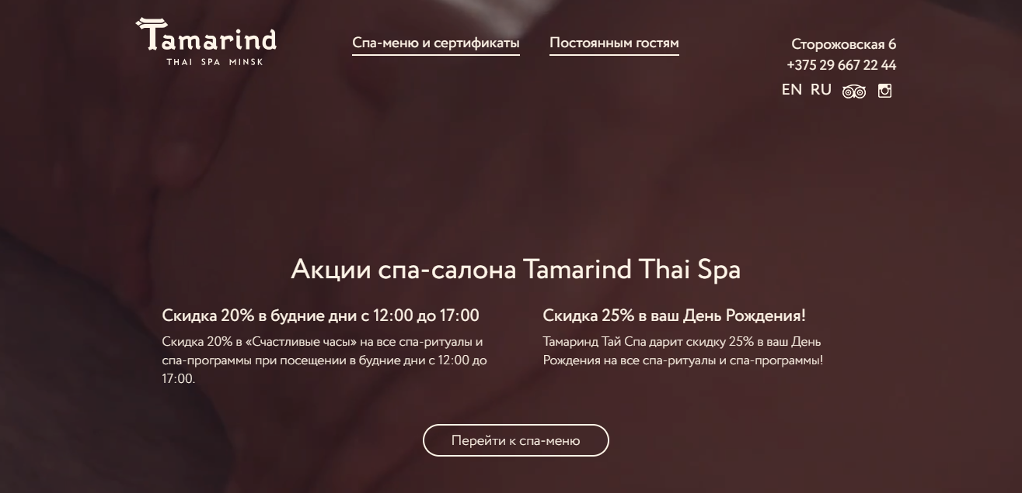
Обзор аналогов. Второй аналог – tamarind.by

Slide 5
Цели и задачи проекта
Основной целью для данного проекта является привлечения клиентов на посещение салона и использования его услуг. Для достижения данной цели необходимо создать простой, удобный, конкурентоспособный дизайн интерфейса, определить расслабляющую цветовую гамму для пользователей.

Slide 6

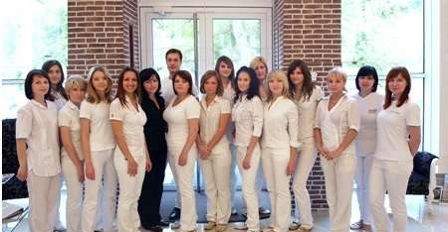
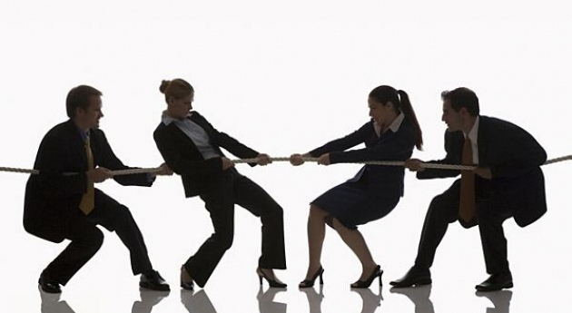
Целевая аудитория
Обычные пользователи, которым нужны услуги салона для лечебных процедур либо просто для приятного времяпровождения.
Работники салона, которым нужен сайт для получения необходимой информации.
Конкуренты, которые могут проанализировать сайт, возможно что-нибудь перенять.

Slide 7
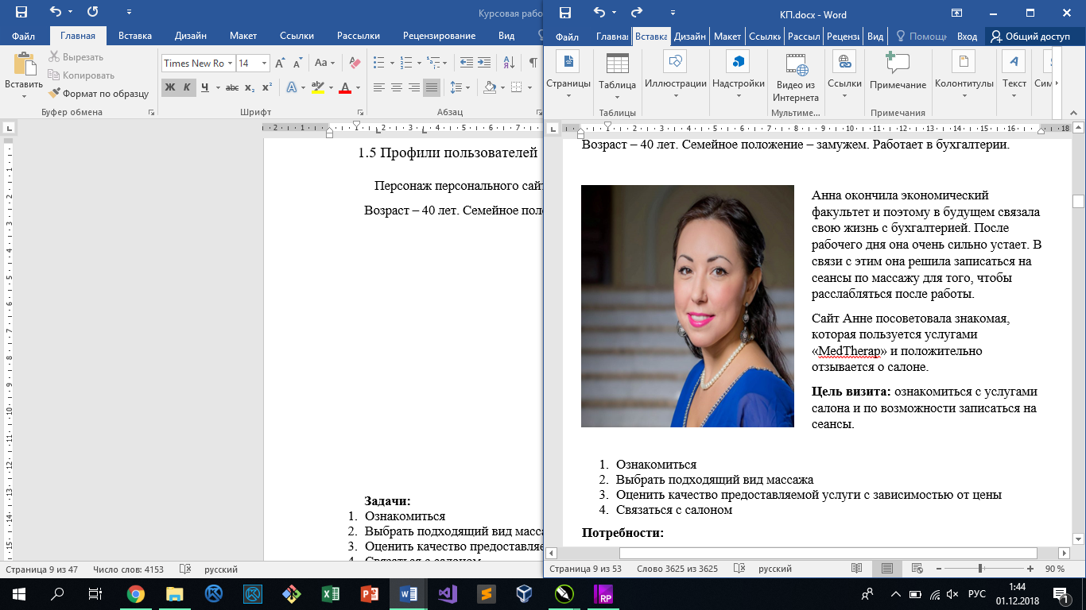
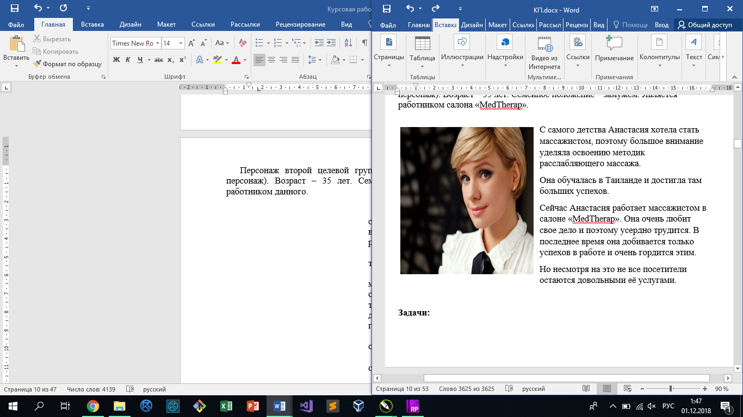
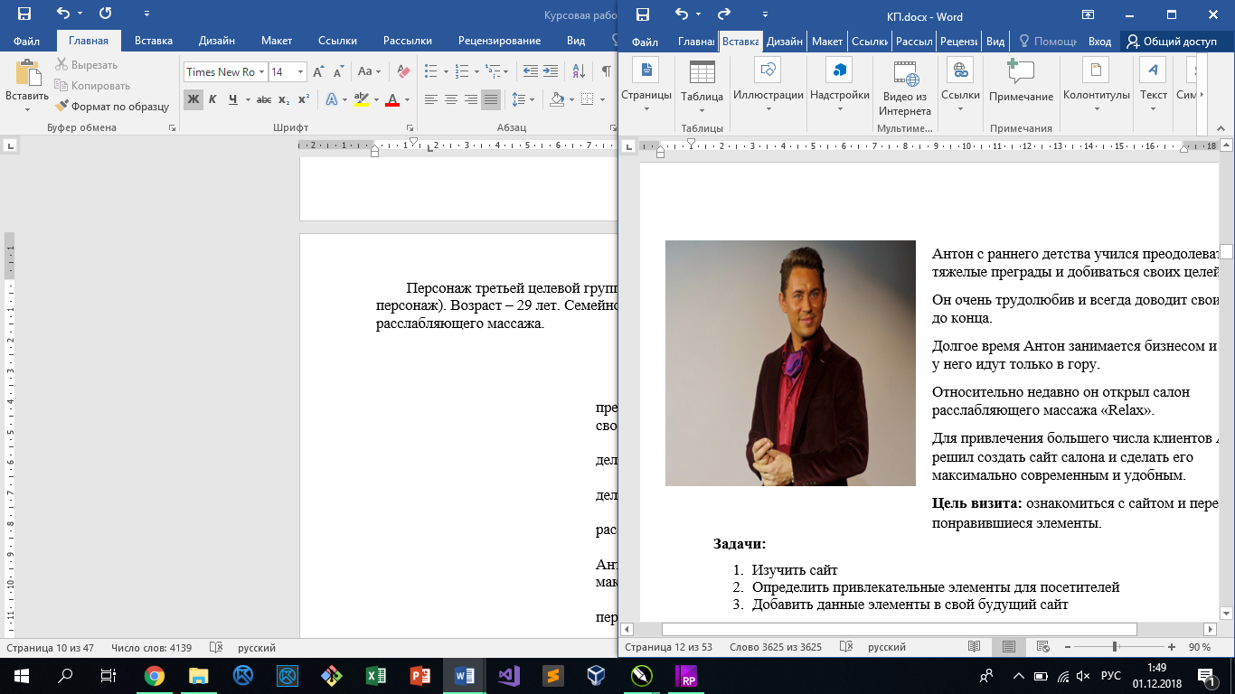
Персонажи
Анна Гамова
Анастасия Орлова
Антон Волков

Slide 8
Потребности пользователей
Анна Гамова
Анастасия Орлова
Антон Волков
Достойное качество массажа
Любезность работников салона
Соответствующая качеству цена
Наличие отзывов клиентов
Общение с клиентами
Высокая посещаемость салона
Положительная репутация салона

Slide 9
Перечень функциональности
Главная страница должна привлечь Анну в этот салон, у нее не должны возникнуть сомнения насчет качества их работы. Анастасия должна убедиться в том, что навигационная система сайта хорошо выполнена. Антона главная страница должна убедить в том, что она привлекательна для пользователей
Могу ли я быть уверен(а) в качестве массажа?
Как долго будут выполняться данные процедуры?
Могу ли я проверить список клиентских отзывов?
Могу ли я получить информацию о салоне?
Какие привлекательные элементы имеются на сайте?

Slide 10
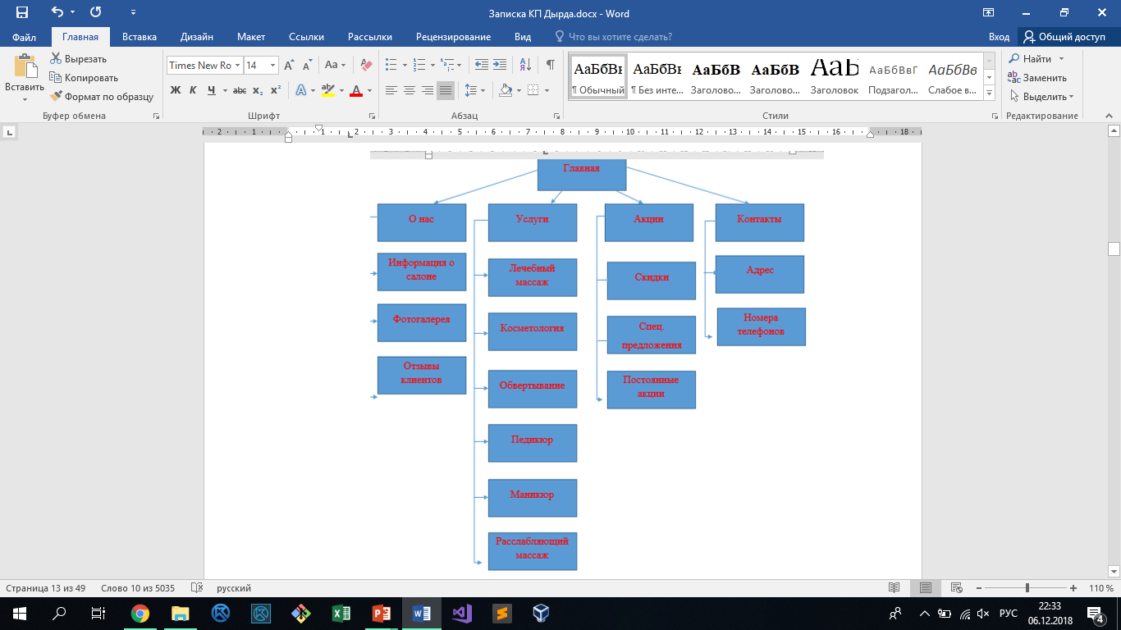
Информационная структура

Slide 11
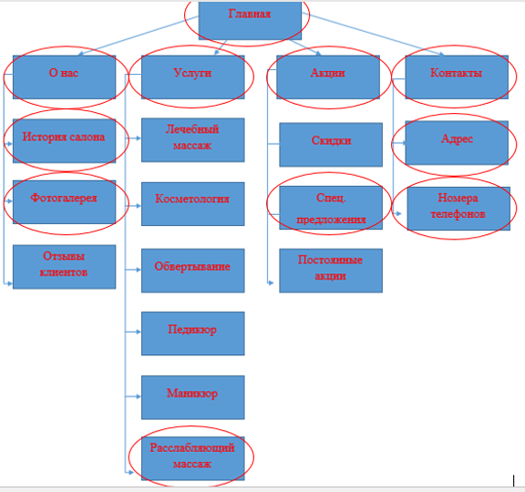
Тестирование структуры
Проведем тестирование структуры на примере Анны:
Главная → Услуги → Расслабляющий массаж → Главная → О нас → Информация о сайте → О нас → Фотогалерея → Главная → Акции → Спец. предложения → Главная → Контакты → Адрес → Контакты → Номера телефонов

Slide 12
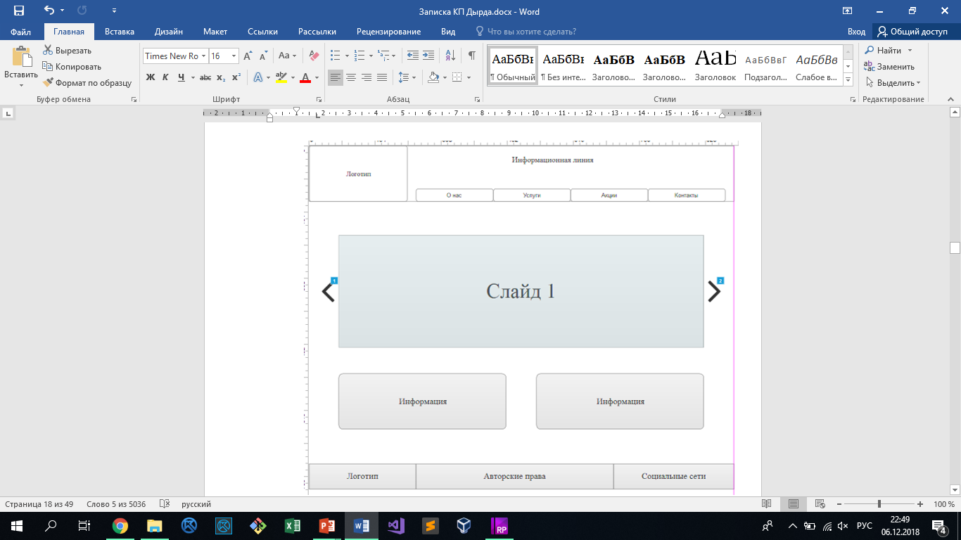
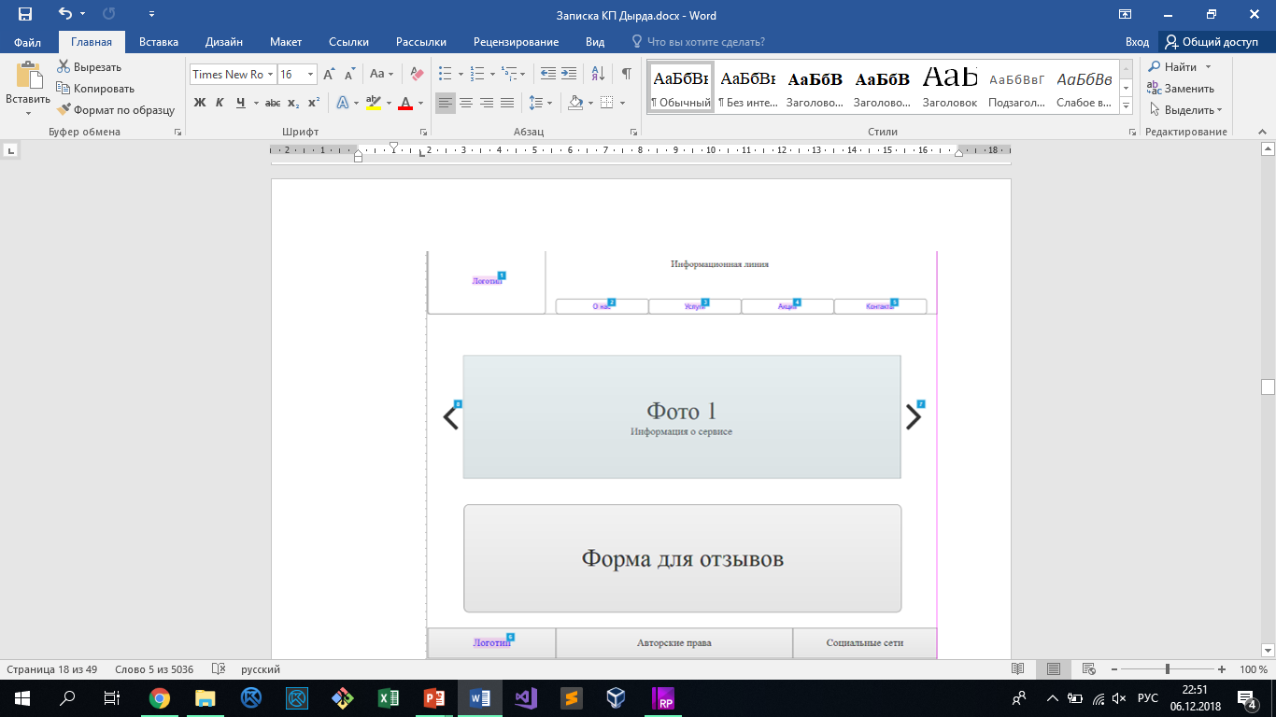
Статический прототип
Главная
О нас

Slide 13
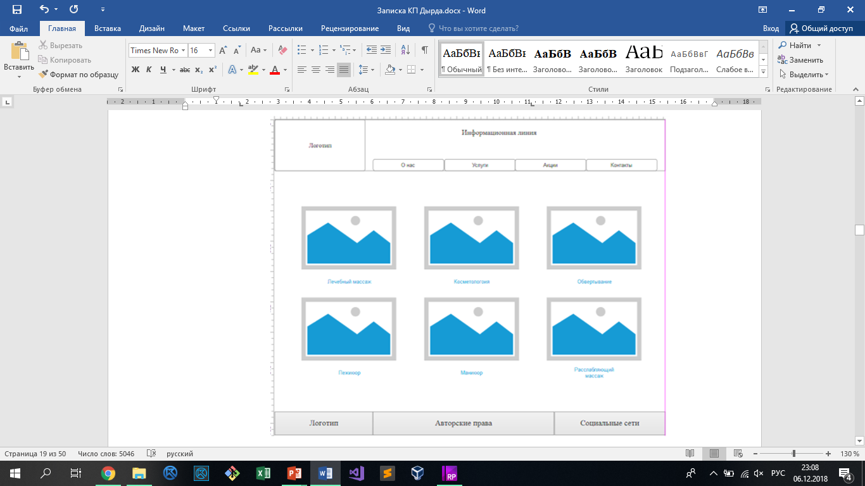
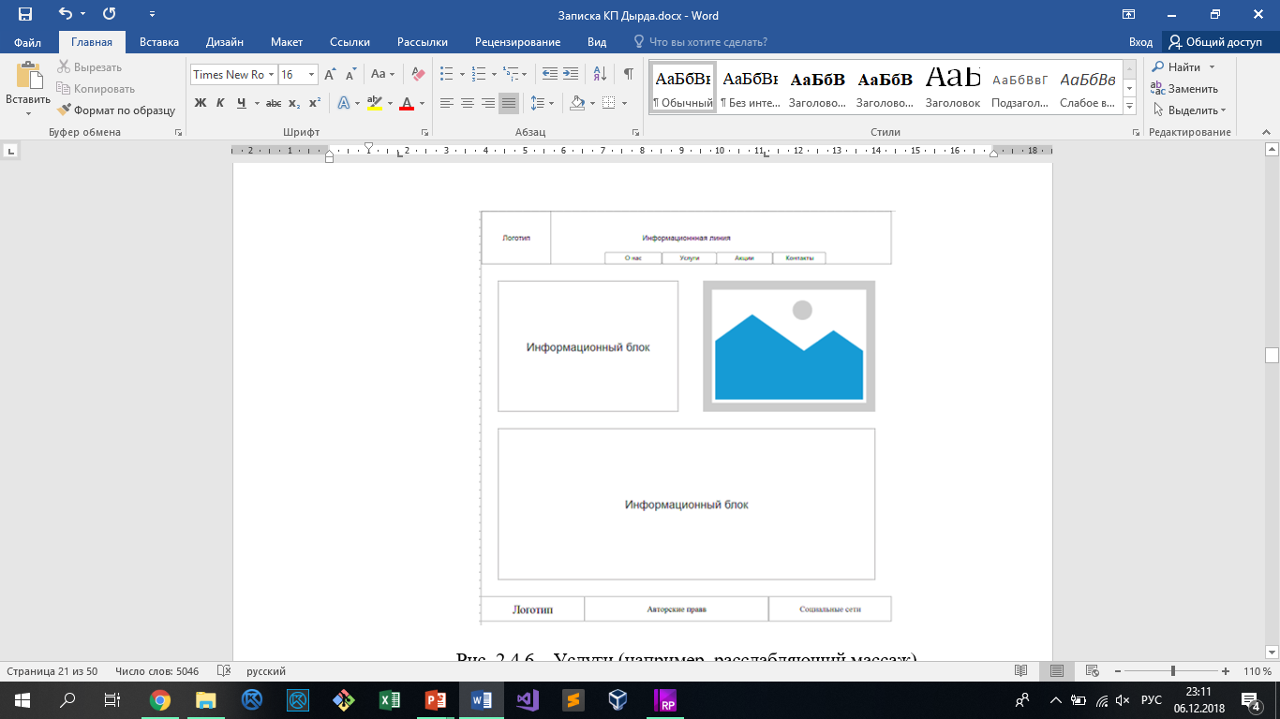
Статический прототип
Услуги
Например, обвертывание

Slide 14
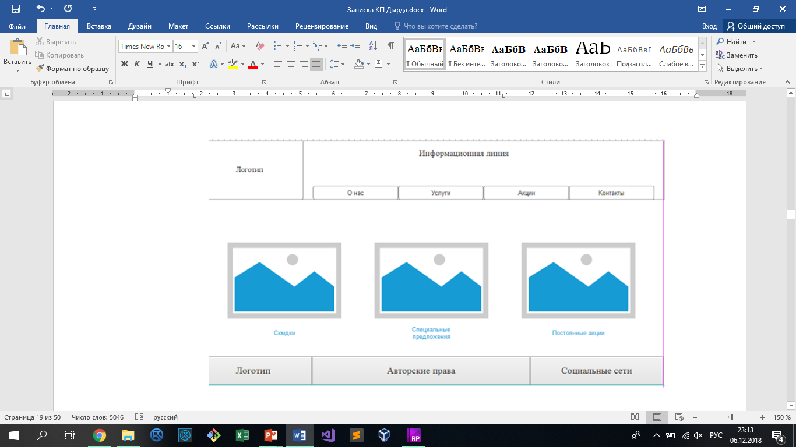
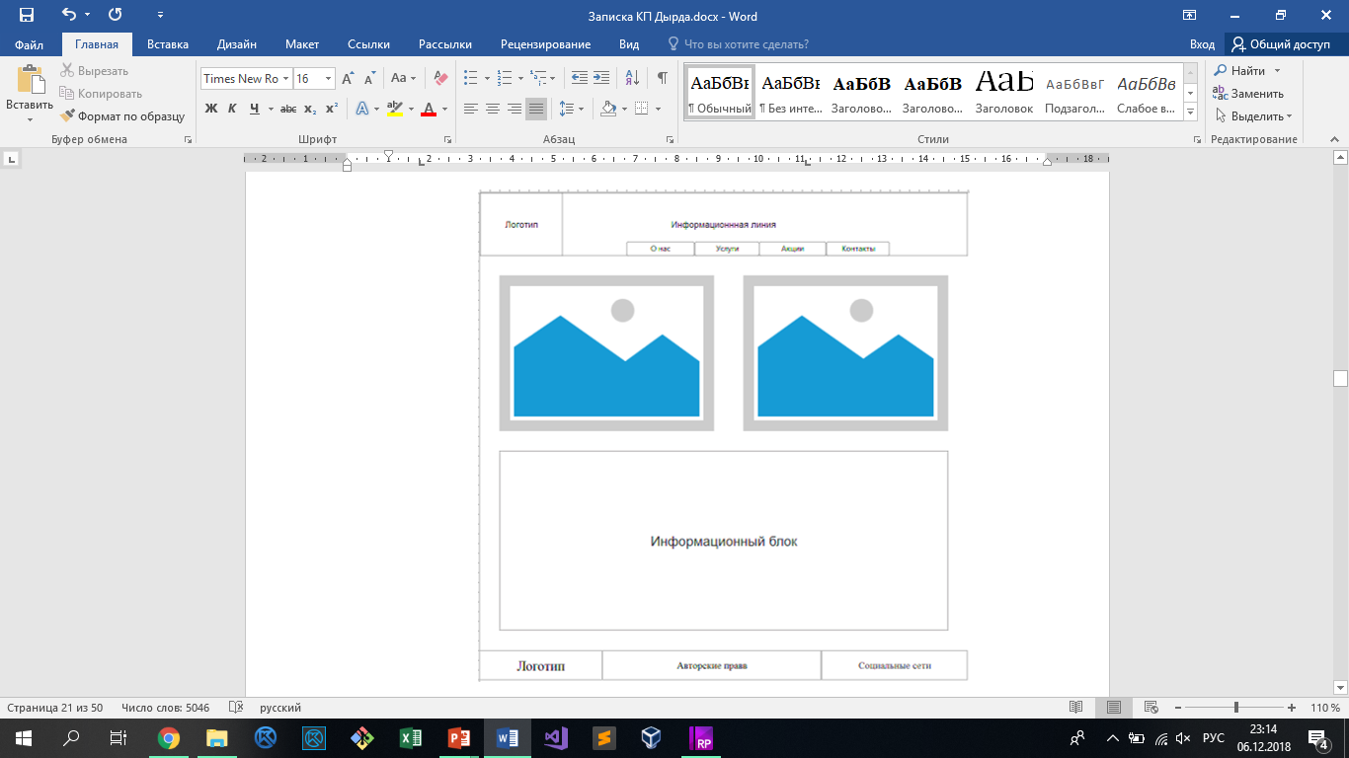
Статический прототип
Акции
Например, скидки

Slide 15
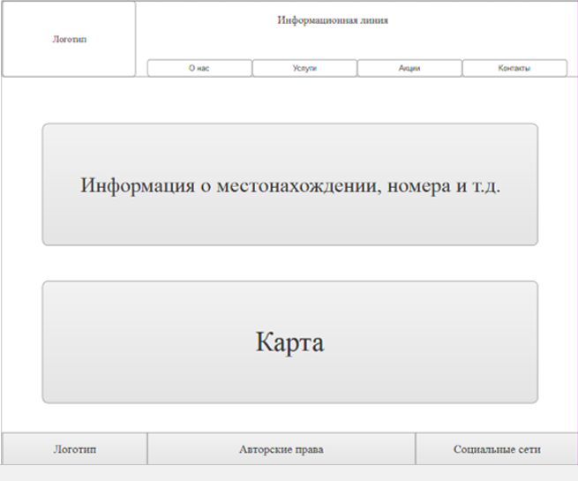
Статический прототип
Контакты

Slide 16
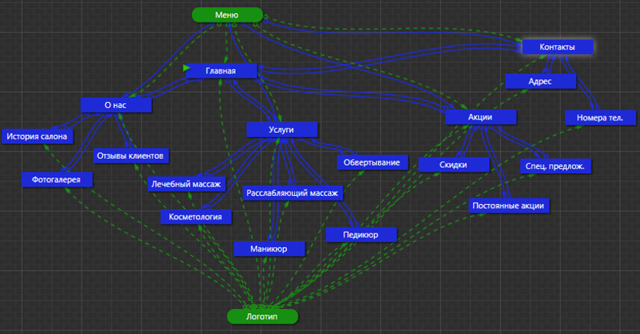
Связь между страницами

Slide 17
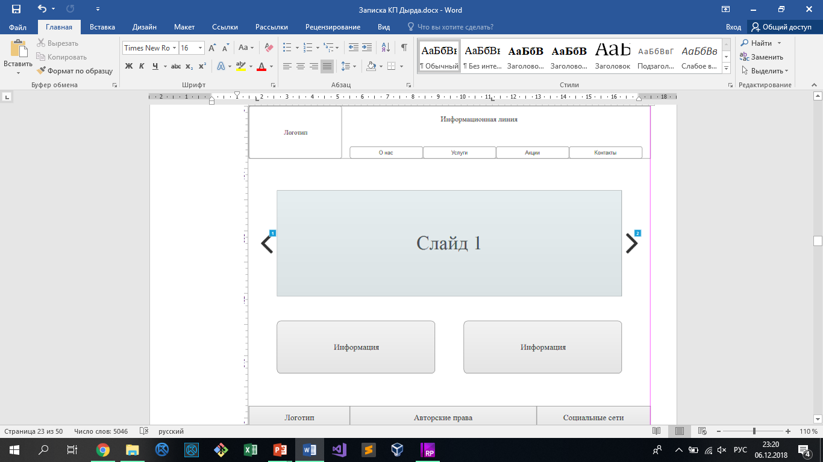
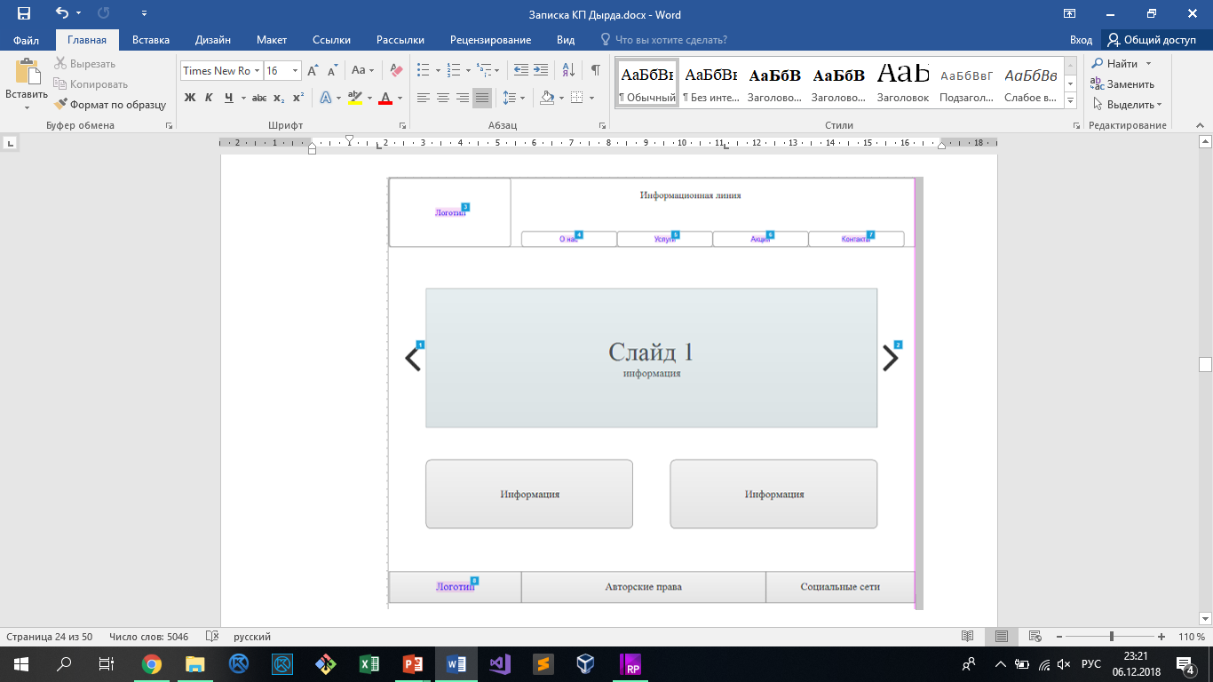
Тестирование и изменения
Исходный прототип
Измененный прототип

Slide 18
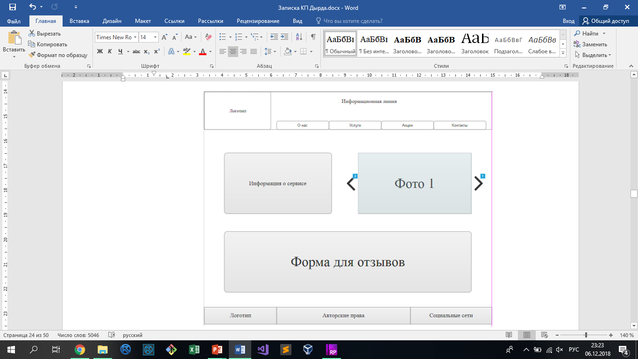
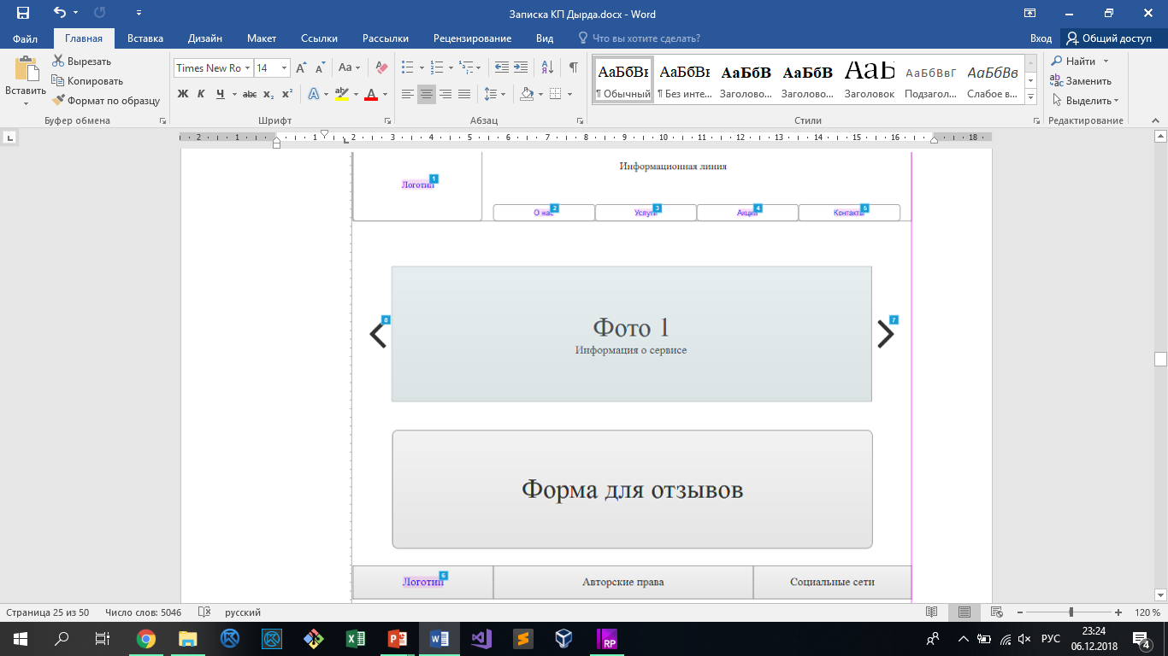
Тестирование и изменения
Исходный прототип
Измененный прототип

Slide 19
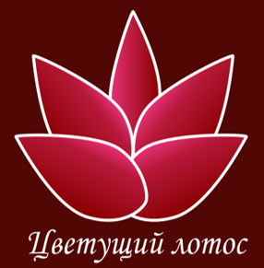
Логотип
Идея: Клиенты после посещения данного сервиса будут расцветать как лотос на логотипе.
Вид логотипа: прямоугольная область, внутри которой располагается символьная часть (лотос) и под ней шрифтовая («Цветущий лотос»).
Узнаваемость формы и содержания: символьная часть напоминает цветущее растение.
Фирменный цвет: Шоколадный, белый, темно-розовый, темно-красный.
Фирменный шрифт: используется 1 шрифт «Monotype Corsiva»

Slide 20
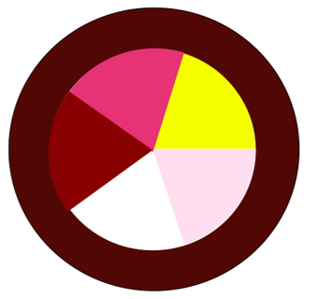
Цветовая схема
Исходя из цветов, которые использовались в логотипе, была подобрана следующая цветовая схема:
В качестве основных выбраны шоколадный (#52110E) и белый (#FFFFFF). Для того, чтобы пользователь видел на какой странице он находится, текст кнопок переходов в шапке окрашен в золотисый (#F5FF00), который прекрасно сочетается с шоколадным (#52110E). Некоторые информационные блоки имеют фон нежного розового цвета (#FFDFEF). Основной фон белый. Все цвета подобраны таким образом, чтобы они сочетались и настраивали посетителей на успокаивающую обстановку.

Slide 21
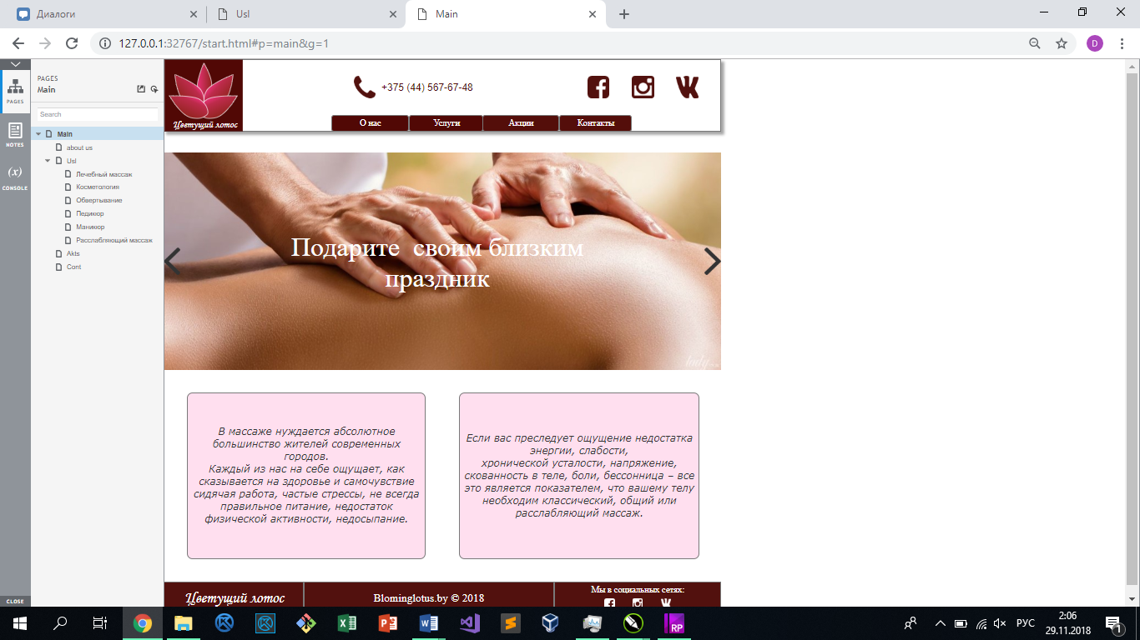
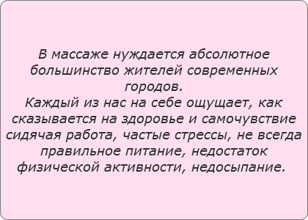
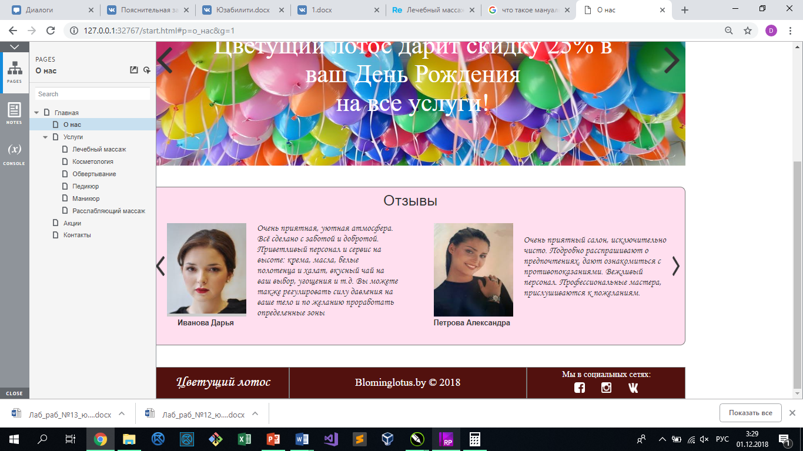
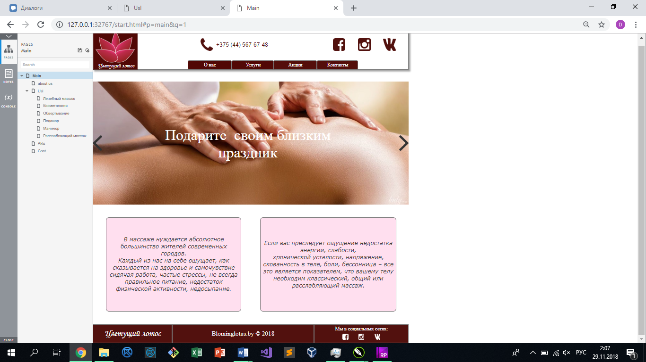
Шрифт

Slide 22
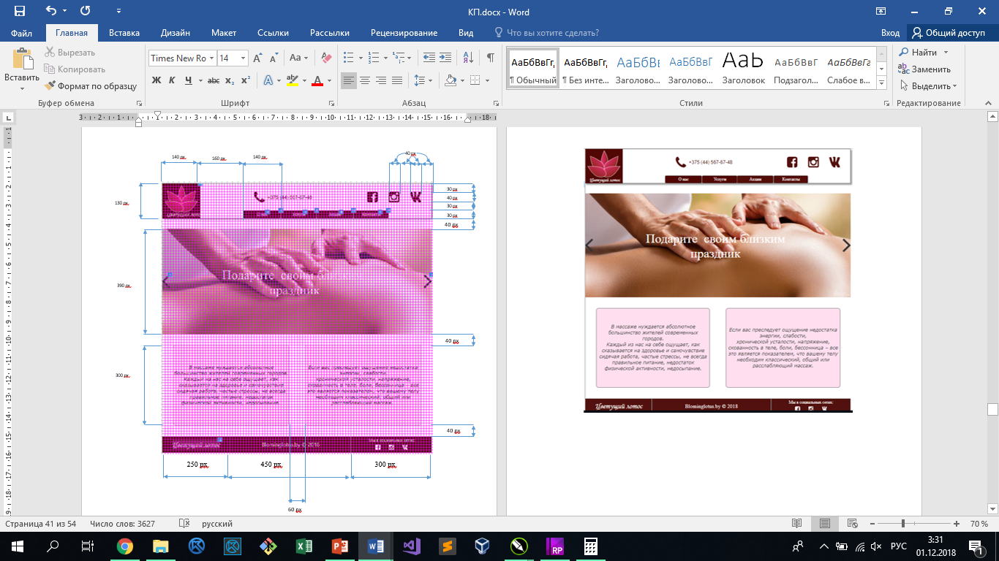
Модульная сетка

Slide 23

Главная страница

Slide 24
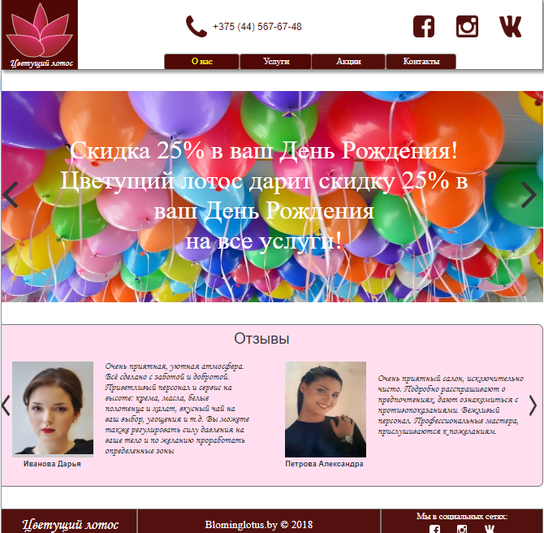
О нас

Slide 25
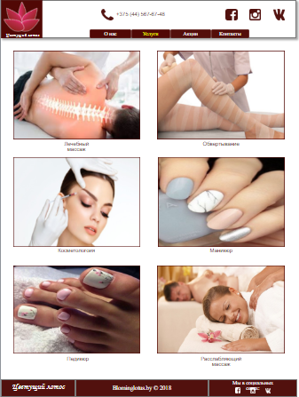
Виды услуг

Slide 26
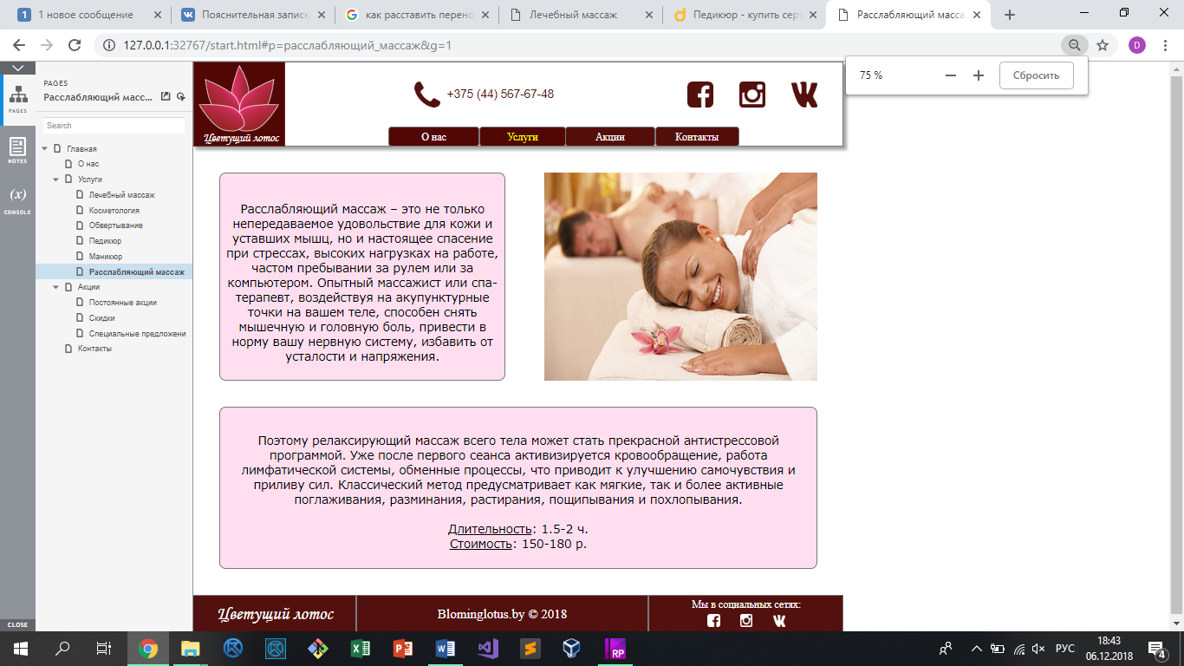
Услуга (например, расслабляющий массаж)

Slide 27
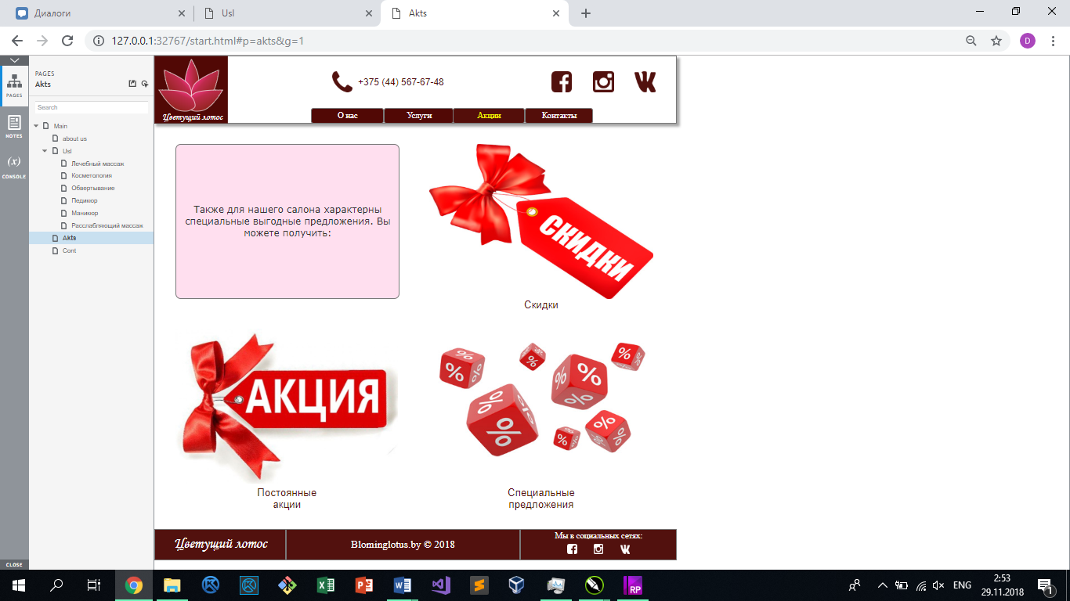
Виды акций

Slide 28
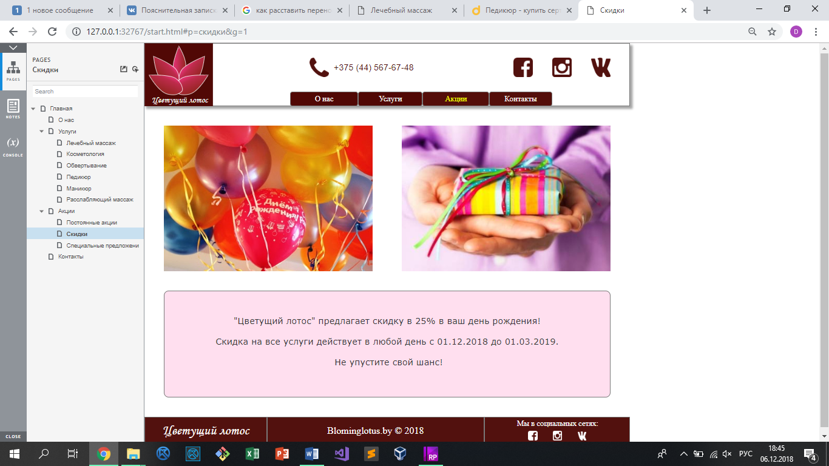
Скидки

Slide 29
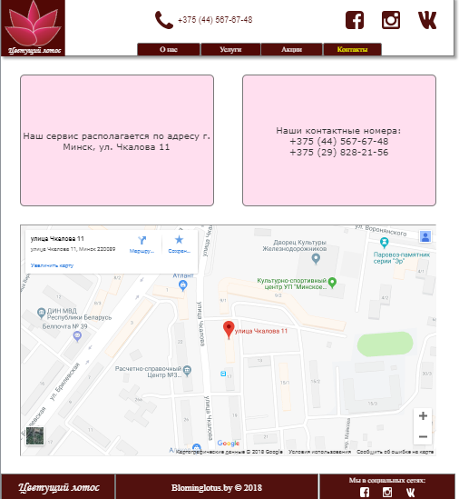
Контакты

Slide 30
Тестовые задания
Каждому респонденту было предложено выполнить следующие задания:
Задание 1: Выберите необходимую вам услугу и просмотрите информацию.
Задание 2: Узнайте контактные данные сервиса
Задание 3: Просмотрите слайдеры на странице «о нас» и узнайте информацию о салоне.
Задание 4: Узнайте предлагает ли салон какие-либо специальные предложения?

Slide 31
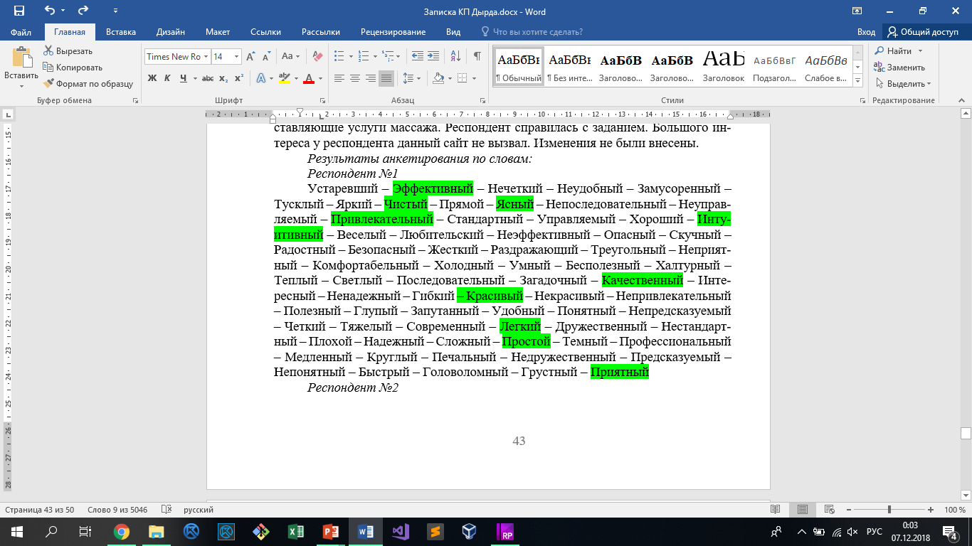
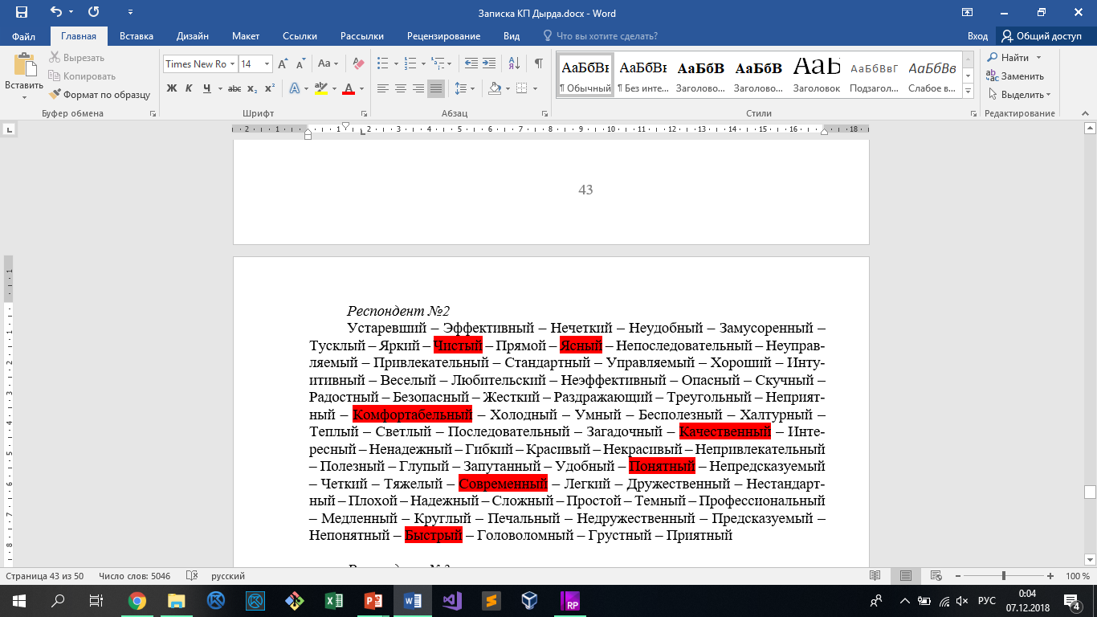
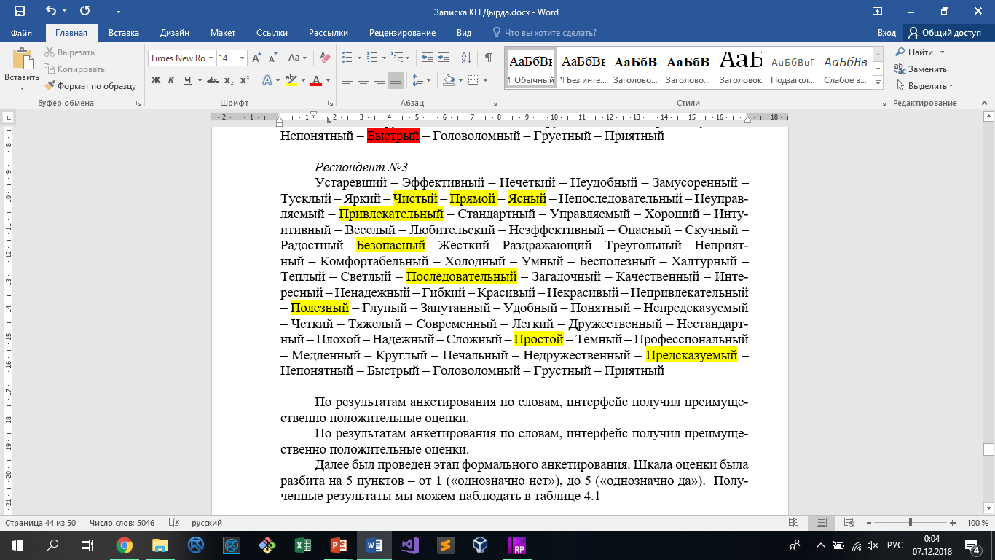
Результаты формального анкетирования

Slide 32
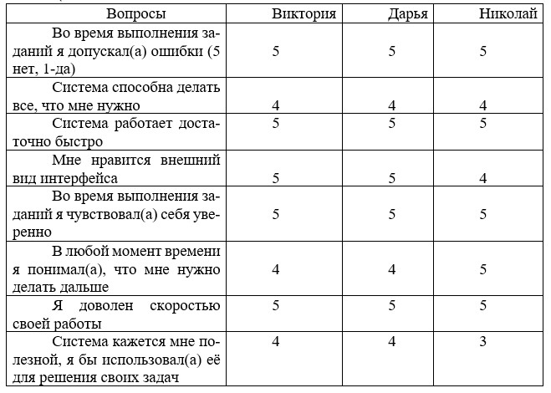
Вопросы анкеты и результаты

Slide 33
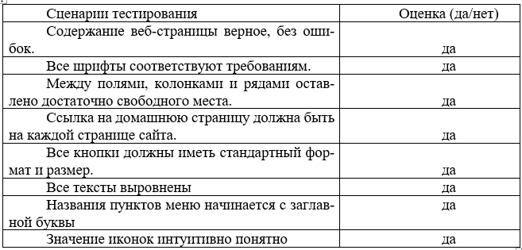
Чек-лист

Slide 34
Выявление проблемы и рекомендации по их устранению
По результатам экспертного тестирования, грубых нарушений в интерфейсе, информационной структуре или функциональном соответствии элементов выявлено не было. В качестве небольших замечаний была выделена излишняя простота интерфейса. Предложено добавление дополнительных цветов для разнообразия в оформлении.
По результатам пользовательского тестирования, не было выявлено проблем, связанных с интерфейсом. Пользователь легко находил нужную ему информацию, и выполнял данные ему задания без особых трудностей.

